Slide 1
AAAI 2019 实体关系抽取论文
廖庆文
qingwen.liao@whu.edu.cn
2019年4月26日

Slide 2
Paper list
A Hierarchical Framework for Relation Extraction with Reinforcement Learning
Cross-relation Cross-bag Attention for Distantly-supervised Relation Extraction
Distant Supervision for Relation Extraction with Linear Attenuation Simulation and Non-IID Relevance Embedding
Hybrid Attention-­‐based Prototypical Networks for Noisy Few-­‐Shot Relation Classification
Improving Distantly Supervised Relation Extraction with Neural Noise Converter and Conditional Optimal Selector
Multi-labeled Relation Extraction with Attentive Capsule Network
Neural Relation Extraction Within and Across Sentence Boundaries

Slide 3
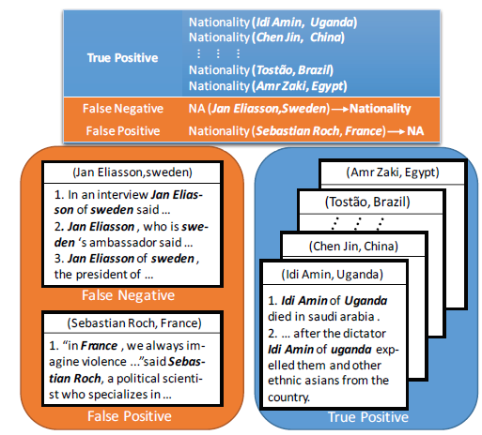
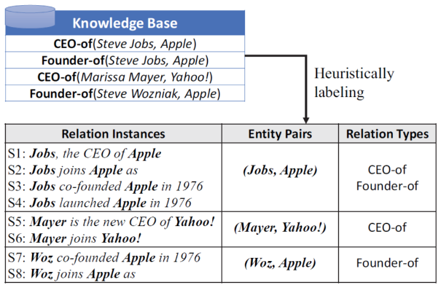
Distant supervised relation extraction
Notes:
NYT这个数据集：用远程监督的方法标注的，标注的方法是用知识库中的三元组和数据集中的句子做一个映射，如果句子中包含着三元组中的实体对，那么这个句子则会被标注上相应的关系，并且把拥有同一个实体对和同一个关系的这些句子称为一个包。
两个问题，一个是false Negative问题，这个问题是由于知识库不全引起的，也就是如果一个句子中的实体对没有出现在知识库中，则我们就给这样的包标记为NA的关系，对于这样的实例我们称之为负例。但被标记为NA的句子，可能有一些句子是表达了知识库中已有的关系。
与之相对的就是False Positive问题。我们给一个包标注上某种关系，但是并不是所有的句子都表达了这种关系。

Slide 4
解决方案
Multi-Instance learning(MIL)
At-least-one assumption
pcnn+one(Zeng et al.,2015)
sentence-level selective attention mechanism
pcnn+att(Lin et al.,2016)

Slide 5
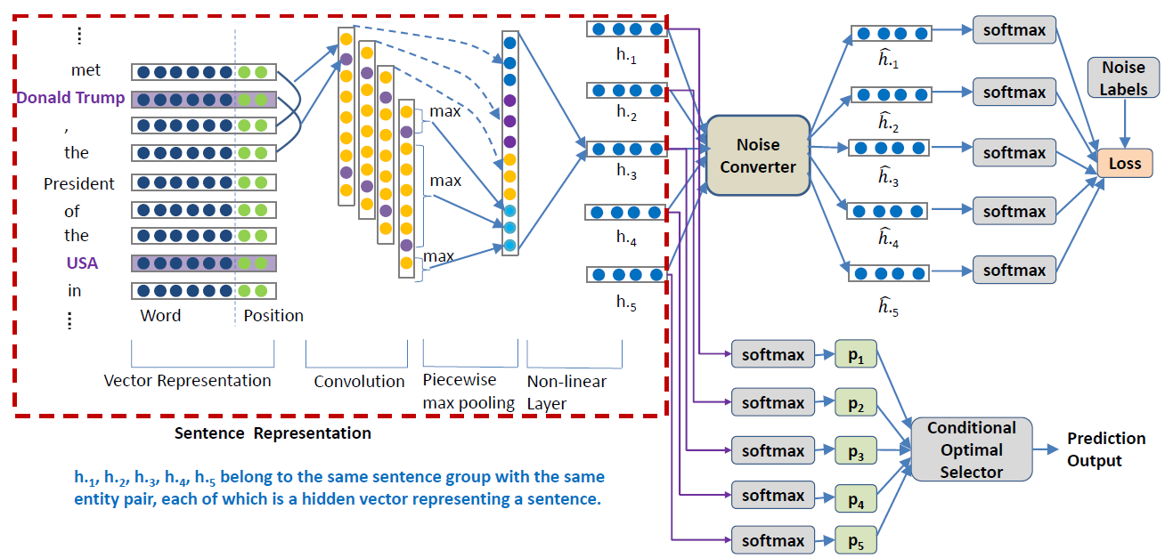

Improving Distantly Supervised Relation Extraction with Neural Noise Converter and Conditional Optimal Selector
$$\tilde{h}=Wh$$
Notes:
但是本文考虑到了这样一个问题，也就是每个包的标签不总是准确的，有可能一个包里面根本就没有任何句子表达了这种关系，所以前面的方法attention方法就会失效
作者把远程监督标注的标签称为噪声标签，把句子真正表达的那个关系称为true label。然后我们可以通过一个神经噪声转换器实现真实标签到噪声标签之间的转移。
句子编码部分仍然使用的是pcnn的结构，得到h，这些h经过一个softmax操作之后，就能得到相应的标签类别。
希望网络最后能学习到一个更好的h，使得它能够预测到真实的关系。既然h是想要得到真实的，但是我们的标签是有噪声的，如果直接用h得到的预测结果和噪声标签求loss，那么h仍然是有噪声的。为了能和噪声标签对应，这里加入了一个噪声转移器。也就是乘上一个转移矩阵W，就能够得到噪声对应的h，然后再求loss，训练模型。

Slide 6
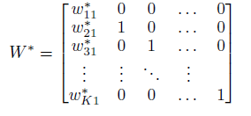
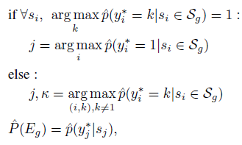
Improving Distantly Supervised Relation Extraction with Neural Noise Converter and Conditional Optimal Selector
Notes:
转移矩阵设计：这篇文章认为这些被远程监督方法标注的句子，要么就表达着被标注的关系，要么就应该表达NA的关系。根据这样的想法，现在看到的噪声标签，它对应的真实标签要么就是这个标签，要么就是NA，所以只有可能从这两个部分转移过来。所以这个矩阵就是出了对角线上全是1之外，只有NA对应的这一列有值。
预测的时候的处理，模型是做的句子级别的训练，最后要预测的结果是包级别的（三元组），所以要把这个句子的预测结果整合。当所有的句子都被预测为NA时，则包预测为NA，否则在非NA句子中，然后选出概率最大的那个句子它的标签作为整个包的关系。

Slide 7
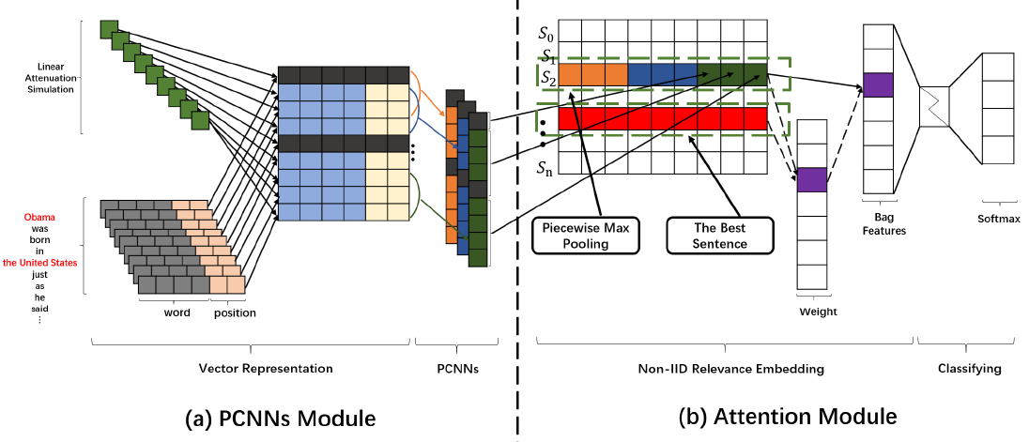
Distant Supervision for Relation Extraction with Linear Attenuation Simulation and Non-IID Relevance Embedding
Notes:
首先改进了句子编码的部分。一个词在这个句子中的重要程度应该随着它和实体的距离的增长而下降，而不是一样重要。
特征提取的模型仍然是使用pcnn。
第二个出发点是：pcnn+att的模型中，当对一个包的句子attention机制分配权重时，把这些句子当成了一个个独立同分布的个体，这样就忽略了句子之间的相关性。
本文设计了一个新的权重分配机制。首先用attention机制得到各个句子的权重，挑选出权重最高的句子作为the best sentence。然后计算每个句子和这个句子的相似度。最后把这些相似度做一个归一化作为最后的权重。

Slide 8


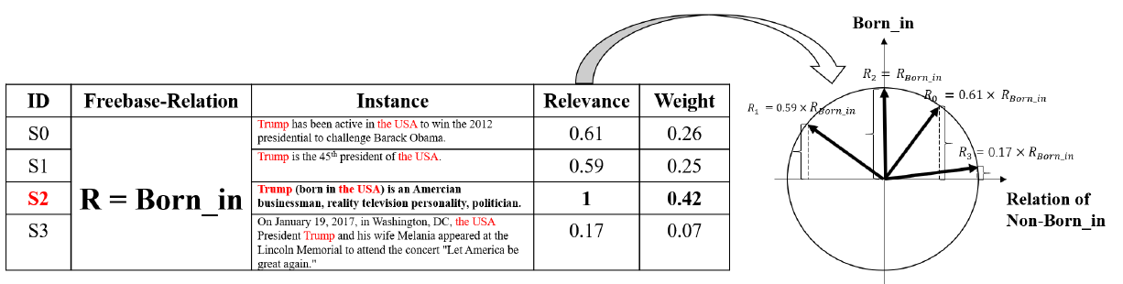
Distant Supervision for Relation Extraction with Linear Attenuation Simulation and Non-IID Relevance Embedding
Notes:
给词语赋了一个权重。D表示最大距离的阈值。如果超过了最大的距离就置为0。
s2是best sentences，然后通过余弦距离计算相似度，然后重新分配权重。

Slide 9
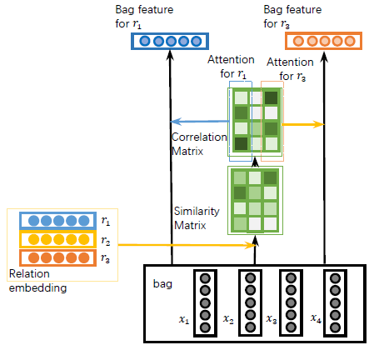
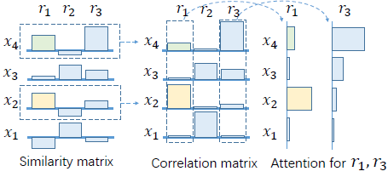

Cross-relation Cross-bag Attention for Distantly-supervised Relation Extraction
Notes:
两个主要改进的地方：第一个就是跨句子的attention机制。它的出发点：传统的句子级别的attention机制忽略了句子之间的联系。
对于每一个句子我们分别计算它与每个关系的相似度。得到一个相似度矩阵。我们把这个相似度值，看成是一个句子表达这个关系的概率。最终是要求句子的权重，也就是在这个关系下，每个句子出现的概率。对于这样的问题，贝叶斯公式就可以解决。求得的这个概率就是句子权重。

Slide 10
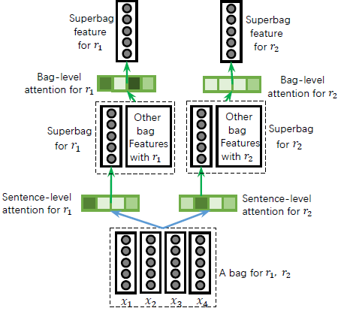
Cross-relation Cross-bag Attention for Distantly-supervised Relation Extraction
Notes:
跨包的attention机制。动机：因为对于一个关系来说，会有很多实体对都表达这个关系，把这些实体对对应的包结合起来一起用来预测这个关系效果会更好。
把表达着关系r1的包的表示放在一起做attention，得到每个包的权重，加权求和后得到super-bag。

Slide 11
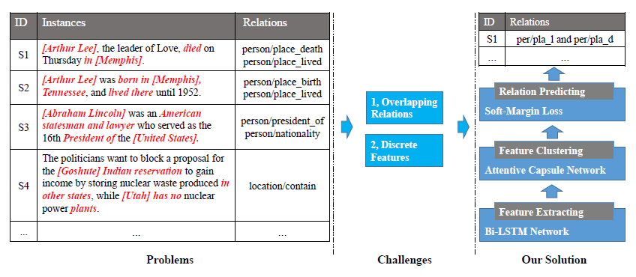
Multi-labeled Relation Extraction with Attentive Capsule Network
Notes:
挑战：1.关系重叠问题。比如说一个句子表达着多种关系。2. 目前方法忽略了关系特征的离散化。上面的图，在一个句子中，表达着这个关系的词是离散的分布在句子中的。但是，常见的神经方法使用固定结构的结构处理句子，难以收集不同位置的关系特征。3. NA这种关系和其他关系的特征分布是不一样的，只有当句子不包含任意其他关系的特征时，才会认为它是NA。
解决方案：使用了胶囊网络并设计了一个新的损失函数，同时，还将胶囊网络中的路由算法改成了基于att的路由算法

Slide 12
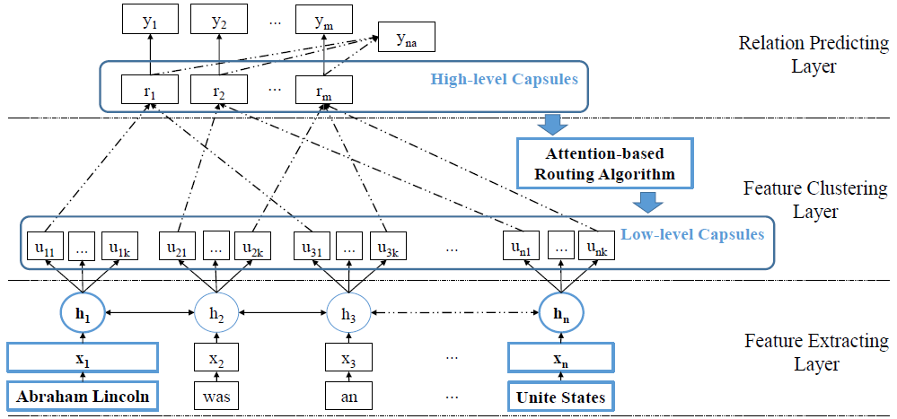
Multi-labeled Relation Extraction with Attentive Capsule Network
Notes:
双向的LSTM做了一个特征提取，每个h分解成多个特征u作为低层胶囊，然后这些特征经过路由算法后发送给高层胶囊。高层胶囊中的每个r就代表了关系。

Slide 13
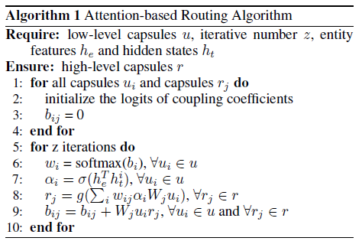

Multi-labeled Relation Extraction with Attentive Capsule Network
Notes:
路由算法权重w的学习过程不变，加了一步alpha值的计算，相当于做了一个attention。he代表两个实体的和。第7步求了这个特征和这个词之间的相似度。也就是和实体相关的那些胶囊对于高层胶囊来说更重要。
其中ri的模可以代表着第i类的概率。最后损失函数设计成sliding-margin loss的形式。Yj=1时表示句子表达着第j个关系，因为r是没有和NA关系对应的，当这个句子的是NA的时候所有的Yj都是0，损失由这部分组成，根据这个式子可学得gama，使得所有的关系对应的概率都小于这个阈值，也就符合了之前当句子不包含任意其他关系的特征时，才会认为它是NA的假设。预测时，如果没有一个rj大于阈值，则预测为NA，否则就预测为最大的rj对应的关系。

Slide 14
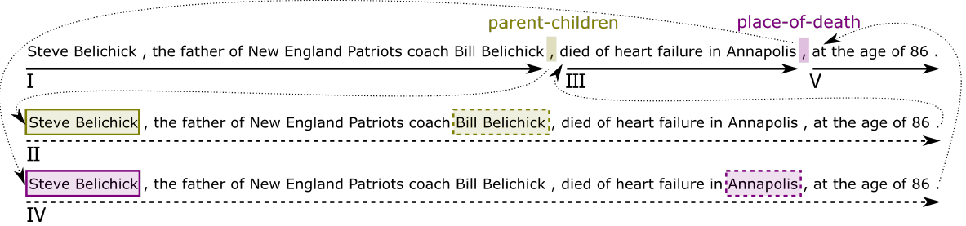
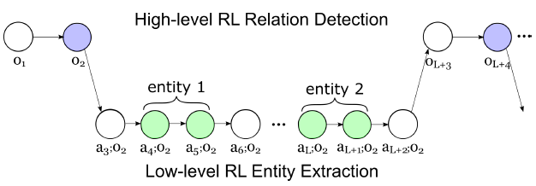
A Hierarchical Framework for Relation Extraction with Reinforcement Learning
Notes:
清华发表，动机：我们以前的关系抽取，都是先做完实体识别，再做关系抽取，两个任务独立的分割出来不能完整的捕获到这两个任务之间的联系。第二点是关系交叠的问题，就是一个句子可能会有多种关系。
提出了一个分层强化学习框架来解决两个问题。
整个模型分成两层，高层是完成关系探测任务的，低层是完成实体抽取任务。顺序扫描句子的每个词，然后每个词的地方都会判断是否能预测出某种关系，如果能，就启动低层子任务，去识别实体。子任务完成之后，又返回上面的句子继续扫描，直到句子扫描结束。

Slide 15
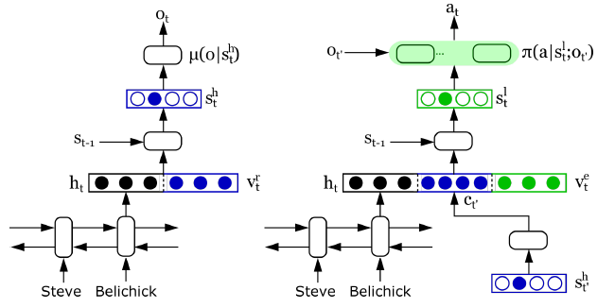



A Hierarchical Framework for Relation Extraction with Reinforcement Learning
高层任务
低层任务
If all the entity tags are predicted correctly, then
the agent receives +1 reward, otherwise -1.
Notes:
高层：在时间步t，状态s由三部分组成，上一步的s，当前词双向LSTM的输出，以及关系向量v三部分组成，ot代表某种关系，如果在当前词的位置能够预测出某种关系，那么就会触发子任务，并且得到相应的回报。时间步t的回报为rt。整个高层关系探测任务的回报用F1值来衡量。
低层： 过程类似。计算action的概率分布的时候加入了前面选出的关系。实现了高低层任务的交互。实时的回报rl，并且通过lambda值来降低非实体的回报权重。最后整个低层任务的回报是，当所有的实体tag都被正确预测时为1，否则为-1.
最后通过最大化累积回报函数，学得两个任务的最优策略。

Slide 16
总结
NYT数据集仍然还是最受关注的数据集
attention机制热度还是不减。
尽管pcnn这个模型在提取特征方面已经取得比较好的效果，还是不断的有人采用新网络来进行特征提取。

Slide 17
Thank you for your listening
Qingwen Liao
School of Computer Science, Wuhan University

